Slide 1
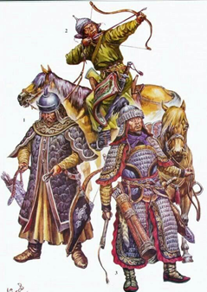
История Узбекистана
7
класс
Тема:
Образование Чагатайского
улуса. Социально-экономическая и культурная жизнь Чагатайского улуса.

Slide 2
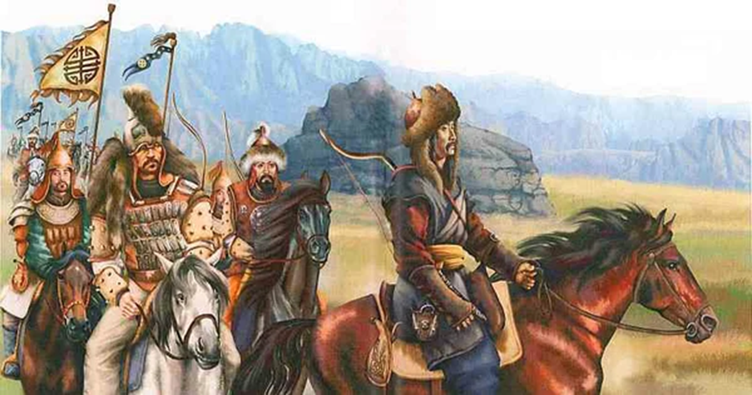
ПЛАН УРОКА
Чагатайский улус.
Виды налогов.
Восстание Махмуда Тараби.
Указ великого кагана Мунке.
Денежная реформа Маъсудбека.
Кебекхан и его реформы.
Активизация экономической жизни.
Раздел Чагатайского улуса.

Slide 3
РАЗДЕЛ ЧИНГИЗХАНОМ ЗАВОЕВАННЫХ ЗЕМЕЛЬ
ДЖУЧИ –
ЮЖНАЯ СИБИРЬ, ПОЛОВЕЦКАЯ СТЕПЬ, ПОВОЛЖЬЕ, СЕВЕРНЫЕ РАЙОНЫ ХОРЕЗМА И ЗЕМЛИ ДО ДЕРБЕНДА
ЧАГАТАЙ -
ЗЕМЛИ ВОСТОЧНОГО ТУРКЕСТАНА, СЕМИРЕЧЬЯ И МАВЕРАННАХРА
УГЭДЭЙ -
ТЕРРИТОРИЯ ЗАПАДНОЙ МОНГОЛИИ,АЛТАЯ,ВЕРХНЕЕ ТЕЧЕНИЕ РЕКИ ИРТЫШ
ТУЛУЙ-
МОНГОЛИЯ СО СТОЛИЦЕЙ В КАРОКАРУМЕ

Slide 4
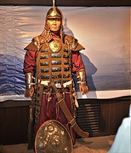
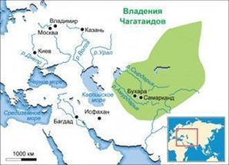
ЧАГАТАЙСКИЙ УЛУС
Ставка Чагатая находилась в Семиречье и называлась - «Большой дом». Долина Или с главным городом Алмалыком составляла центральную часть его владений и называлась «Иль-аларгу».

Slide 5
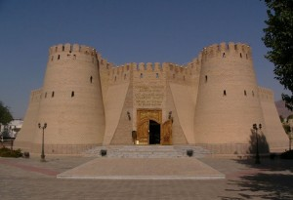
МАХМУД ЯЛОВАЧ У ВЛАСТИ В ЧАГАТАЙСКОМ УЛУСЕ
Управление Мавераннахром и Хорезмом Чагатай отдал на откуп Махмуду Ялавачу, крупнейшему купцу и ростовщику. Своей резиденцией Махмуд избрал Ходженд. Глава улуса — Чагатай не вмешивался в дела управления, довольствуясь регулярным получением доходов. Потому монгольские правители до 20-х годов XIV века в Мавераннахре не имели постоянной ставки.

Slide 6
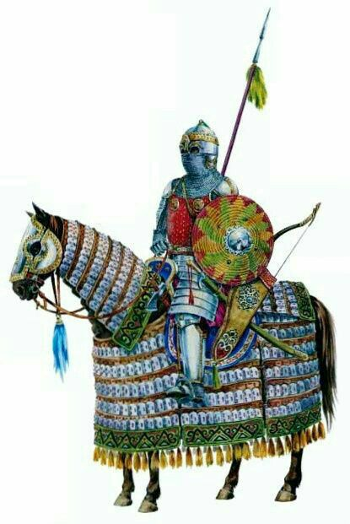
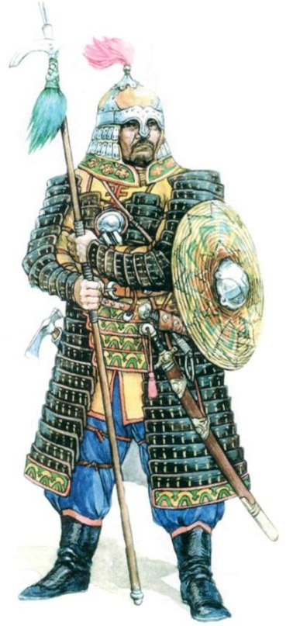
УПРАВЛЕНИЕ МАВЕРАННАХРОМ
ДОРУГАЧИ И
ТАМГАЧ
УПРАВЛЕНИЕ ВОЙСКАМИ
ПЕРЕПИСЬ НАСЕЛЕНИЯ
БАСКАК
ПРЕДСТАВИТЕЛЬ МОНГОЛЬСКОГО ХАНА В ЗАВОЁВАННЫХ ЗЕМЛЯХ, СБОРЩИК НАЛОГОВ
ВЗИМАНИЕ НАЛОГОВ

Slide 7


ВИДЫ НАЛОГОВ
КАЛОН- ЗЕМЕЛЬНЫЙ НАЛОГ ПРЕИМУЩЕСТВЕННО В ФОРМЕ ДОЛИ УРОЖАЯ
ШУЛЕН- ПРОДОВОЛЬСТВЕННЫЙ НАЛОГ ДЛЯ НУЖД ГОСУДАРСТВЕННОЙ КАЗНЫ
ТАРГУ
НАЛОГ, ВЗИМАЕМЫЙ С РЕМЕСЛЕННИКОВ И ТОРГОВЦЕВ 1/30 ЧАСТЬ ГОТОВОЙ ИЛИ ПРОДАННОЙ ПРОДУКЦИИ
КОПЧУР- НАЛОГ СО
СКОТОВОДОВ

Slide 8
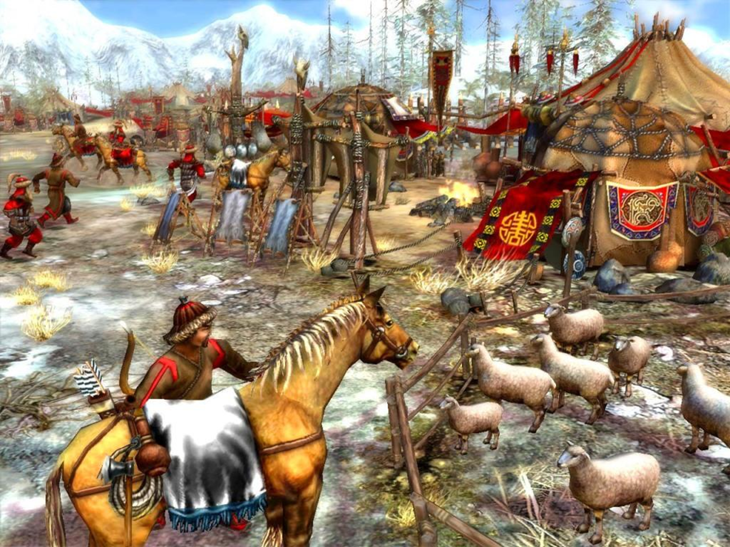
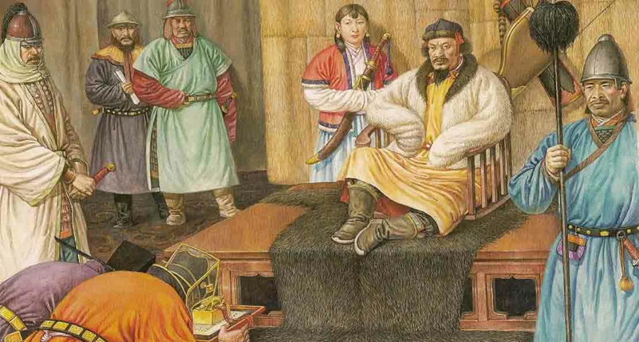
СИСТЕМА СБОРА НАЛОГОВ БАРОТ
С населения также взимались налоги на соль, шерсть. Налог на содержание почтовых станций на караванных дорогах - ямов, на курьеров и посланников - ильчи. Такая система увеличивала злоупотребления.
Сбор налогов осуществлялся по системе барот, то есть «досрочный сбор».
Обладатели барота (документа на право взимания налога) буквально обирали население.

Slide 9
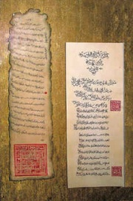
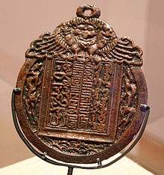
ПАЙЦЗЫ И ЯРЛЫКИ
Как свидетельствуют письменные источники монгольские ханы щедро раздавали крупным землевладельцам и купцам пайцзы и ярлыки, документы дававшие право требовать от населения выполнения разнообразных повинностей.
Ярлыки
Пайцза с надписями на трёх языках — персидским, старомонгольским и квадратным письмом

Slide 10
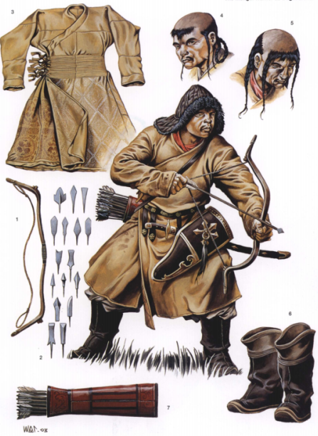
ПОВИННОСТИ НАСЕЛЕНИЯ
Монгольским военным отрядам, размещенным по городам и селениям, население обязано было поставлять одежду и продовольствие.
В очень тяжелых условиях жили и ремесленники. Особенно тяжким было положение оружейников, ткачей и обувщиков. Они были в особом списке и были обязаны выработать и поставить монгольским правителям определенное количество изделий.

Slide 11
БЕДСТВИЯ НАСЕЛЕНИЯ
МОНГОЛЬСКОЕ ЗАВОЕВАНИЕ НАНЕСЛО УРОН ХОЗЯЙСТВЕННОЙ ЖИЗНИ СТРАНЫ
ЗЛОУПОТРЕБЛЕНИЯ МЕСТНЫХ ПРАВИТЕЛЕЙ, КОТОРЫЕ В НЕСКОЛЬКО РАЗ УВЕЛИЧИВАЛИ НАЛОГИ И ПОДАТИ ДЕЛАЛО ПОЛОЖЕНИЕ НАСЕЛЕНИЯ НЕВЫНОСИМЫМ
В СТРАНЕ НАЧАЛСЯ ЭКОНОМИЧЕСКИЙ КРИЗИС, СВЯЗАННЫЙ С РЕЗКИМ СОКРАЩЕНИЕМ ВЫПУСКА ПОЛНОЦЕННЫЗ СЕРЕБРЯНЫХ МОНЕТ В СТРАНЕ
Все это усилило ненависть к завоевателям и привело к восстаниям

Slide 12
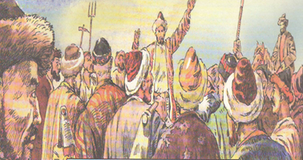
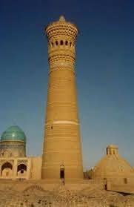
НАЧАЛО НАРОДНОГО ВОССТАНИЯ
Народное восстание против монголов и их ставленников началось в 1238 г. в селении Тараб, расположенном недалеко от Бухары. В нем приняли участие ремесленники и крестьяне Бухары и ее окрестностей.
Руководителем восстания стал ремесленник по имени Махмуд из селения Тараб, призывавший народ к вооруженной борьбе с угнетателями.

Slide 13
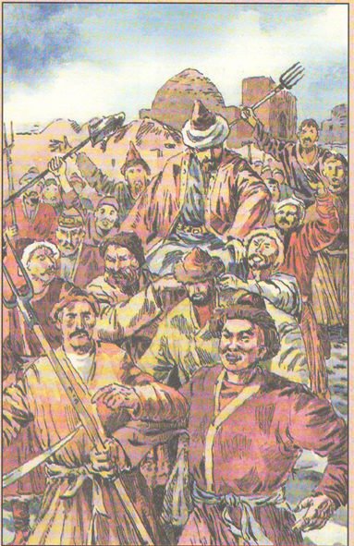
РОСТ ЧИСЛА СТОРОННИКОВ МАХМУДА ТАРАБИ
С каждым днем росло число сторонников Махмуда Тараби. Монгольские власти, осведомленные о народном волнении, решили принять меры к прекращению смуты. Прежде всего они задумали обезглавить движение и хотели обманом завлечь Махмуда в Бухару и здесь казнить его.

Slide 14
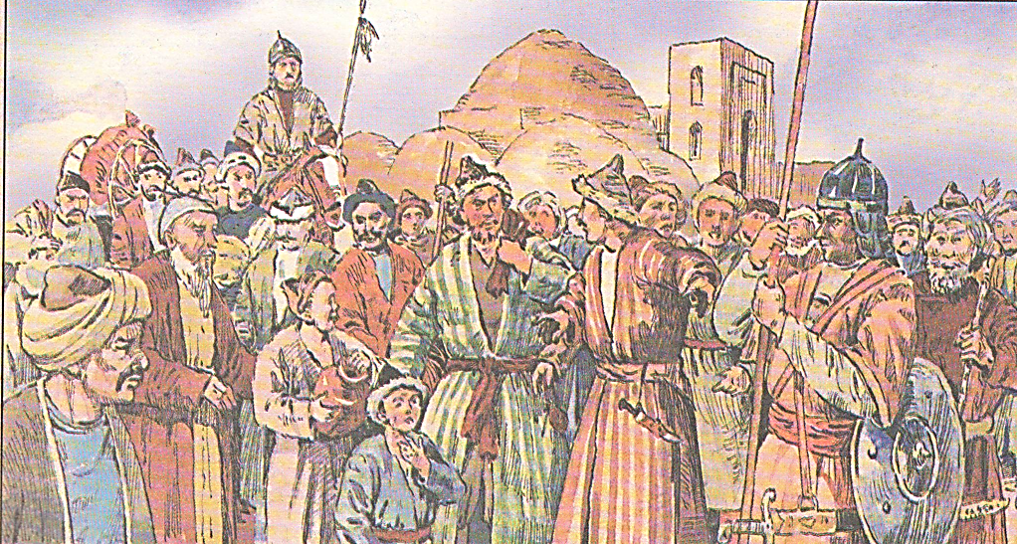
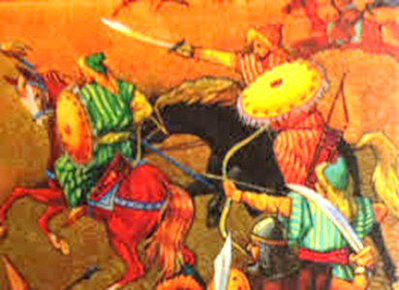
МАХМУД ТАРАБИ В БУХАРЕ
Махмуд Тараби разгадал намерения врагов. Он явился в город не один, а в сопровождении большого числа своих сподвижников. К нему примкнул ученый -богослов Шамсуддин Махбуби и наиболее активные сторонники его движения.

Slide 15
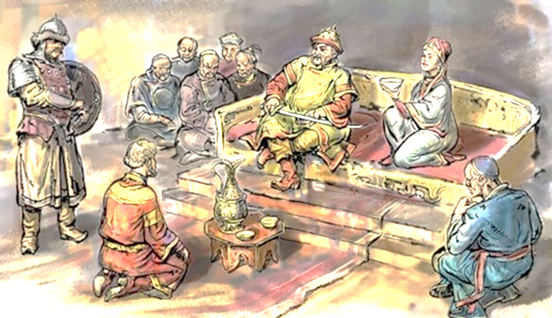
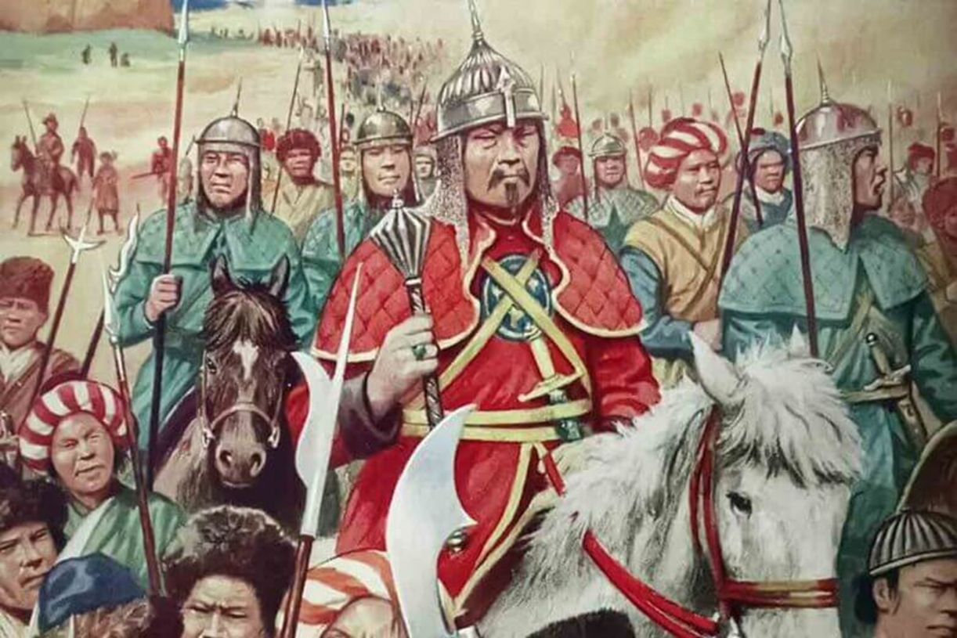
МОНГОЛЫ ПРОСЯТ ПОМОЩЬ В ПОДАВЛЕНИИ ВОССТАНИЯ
Монгольская власть в Бухаре отправила в Ходженд к правителю Ялавачу гонца с просьбой о помощи.
Восставшие поняли, что нельзя упускать благоприятного момента для выступления. Поэтому Махмуд Тараби и решили начать восстание до прихода войск из Ходженда.

Slide 16
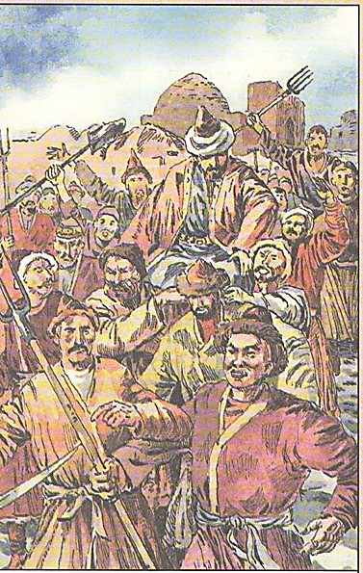
ОБРАЩЕНИЕ МАХМУДА ТАРАБИ К ЖИТЕЛЯМ БУХАРЫ
В окрестностях Бухары Махмуд Тараби собрал большой отряд преданных делу людей и обратился к ним со следующими словами: "О защитники истины, что еще медлить и ждать, необходимо очистить мир от неверных, пусть каждый приготовит и обратит в дело, что у него имеется из оружия и орудий или палок и дубин". Этот призыв сыграл решающую роль. Все население Бухары присоединилось к восставшим.

Slide 17
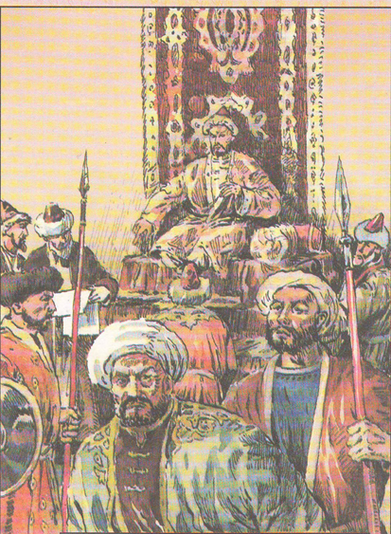
МАХМУД- ХАЛИФ БУХАРЫ
Махмуд и его сторонники заняли Бухару. Своей резиденцией он объявил дворец Рабиъа, выстроенный в 1206 году вождем народного восстания Маликом Санджаром. Махмуд Тараби пригласил во дворец садров и именитых людей Бухары. В их присутствии он их главу садров провозгласить его халифом, а Шамсиддина Махбуби — садром.

Slide 18
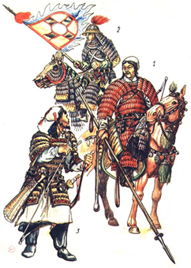
БОРЬБА СО ЗНАТЬЮ
Узаконив свою власть, Махмуд приступил к осуществлению своих планов. Прежние правители были изгнаны из города. По словам автора XIII века Джувейни, "большинство людей, знатных и именитых, он подверг оскорблению, а другая часть их спаслась бегством от него".
Эмиры и баскаки, бежавшие из Бухары собрали из ближайших мест монгольские отряды и направились к Бухаре.

Slide 19
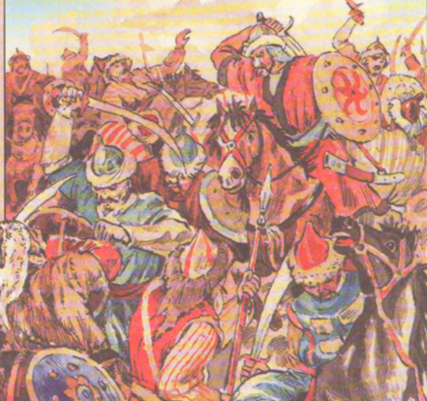
СРАЖЕНИЕ У ГОРОДА КАРМАНА
Махмуд с повстанцами вышел навстречу монгольскому войску. Ожесточенное сражение произошло в степи Чули Малик, неподалеку от города Кармана. Повстанцы сражались мужественно и самоотверженно.
Махмуд Тараби и Шамсиддин Махбуби находились в самом центре боя. Победу повстанцев ускорило присоединение к ним вооруженного вилами, кетменями и топорами окрестного населения.

Slide 20
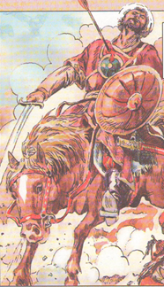
ГИБЕЛЬ РУКОВОДИТЕЛЕЙ ВОССТАНИЯ
Монголы бежали. Повстанцы преследовали их до Карманы и большинство перебили. Но во время ожесточенного боя погибли руководители восстания Махмуд Тараби и Шамсиддин Махбуби. Их место заняли братья Махмуда — Мухаммад и Али. Однако они не имели организаторских способностей и авторитета, что выявилось при новом столкновении с монголами. Через несколько дней повстанцы, потерявшие предводителей и слабо вооруженные, были совершенно разбиты.

Slide 21
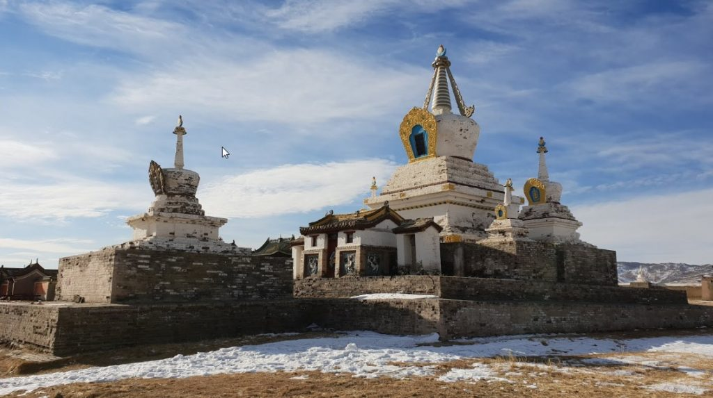
МАХМУД ЯЛОВАЧ
После подавления восстания Махмуда Тараби
в 1238 г. Махмуд Яловач был смещен со своей должности. Он уехал в Каракорум к великому кагану Угэдею. Каган назначил его губернатором Пекина.

Slide 22
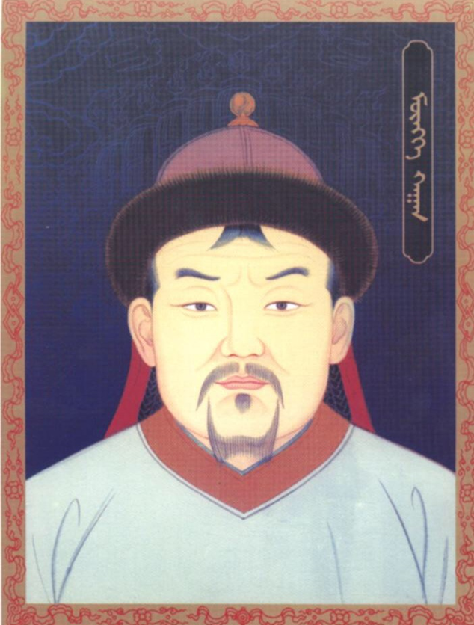
ПОЛИТИКА МУНКЕ-КАГАНА
В середине XIII в. при Мунке было издано несколько ярлыков (указов) с целью ограничить произвол местных властей, прекратить грабеж и разорение оседлого населения. Мунке отменил наиболее обременительные и ненормированные подати и налоги. По мнению Мунке, все население империи: и оседлое, и кочевое — должно быть обложено нормированными ежегодными налогами и податями, пропорционально доходам и богатству.
1251-1259 гг.
Установлена норма выдачи коней на почтовых станциях ямах, запрет требовать коней с частных лиц.
Запрет государственным чиновникам без наличия официального документа, заезжать в город или село и требовать содержание.
Отменен продовольственный налог шулен.

Slide 23
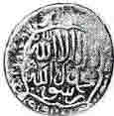
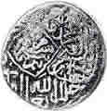
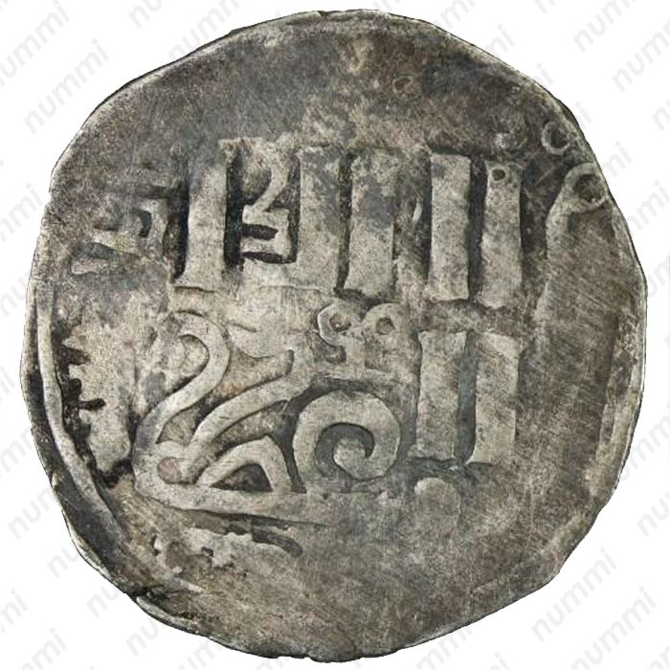
ДЕНЕЖНАЯ РЕФОРМА МАЪСУДБЕКА
В 1271 году Маъсудбек начал регулярный чекан полноценных серебряных монет одновременно в шестнадцати городах Мавераннахра, в том числе Самарканде, Бухаре, Таразе, Отраре, Ходженде и других крупных областных центрах, везде одинакового веса и пробы. Серебряные монеты имели общегосударственное обращение вне зависимости от места выпуска.
ВОССТАНОВЛЕНИЕ ТОВАРНО-ДЕНЕЖНЫХ ОТНОШЕНИЙ
ОЖИВЛЕНИЕ ГОРОДСКОЙ ЖИЗНИ, РЕМЕСЛА И ТОРГОВЛИ

Slide 24
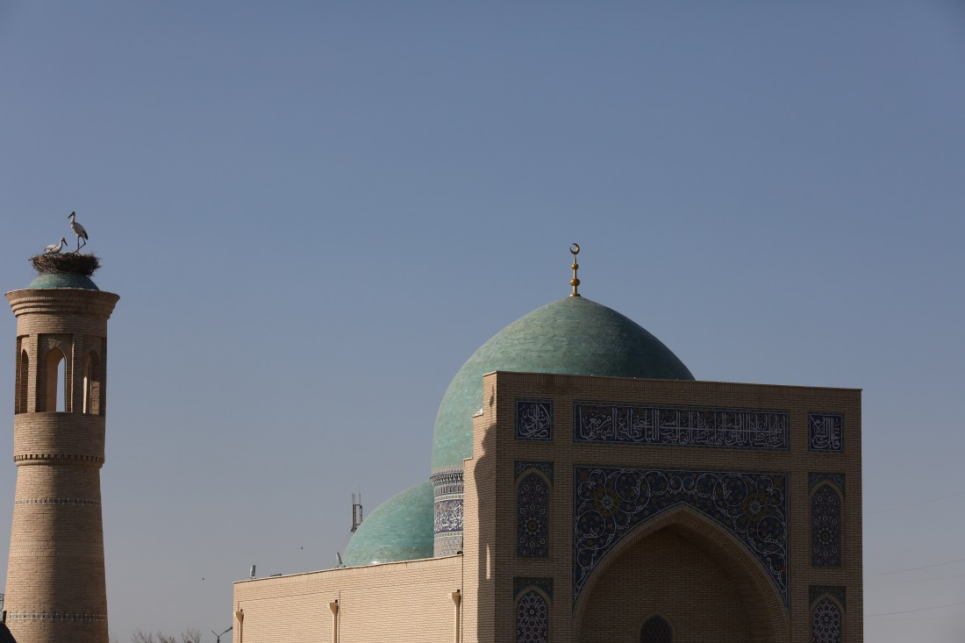
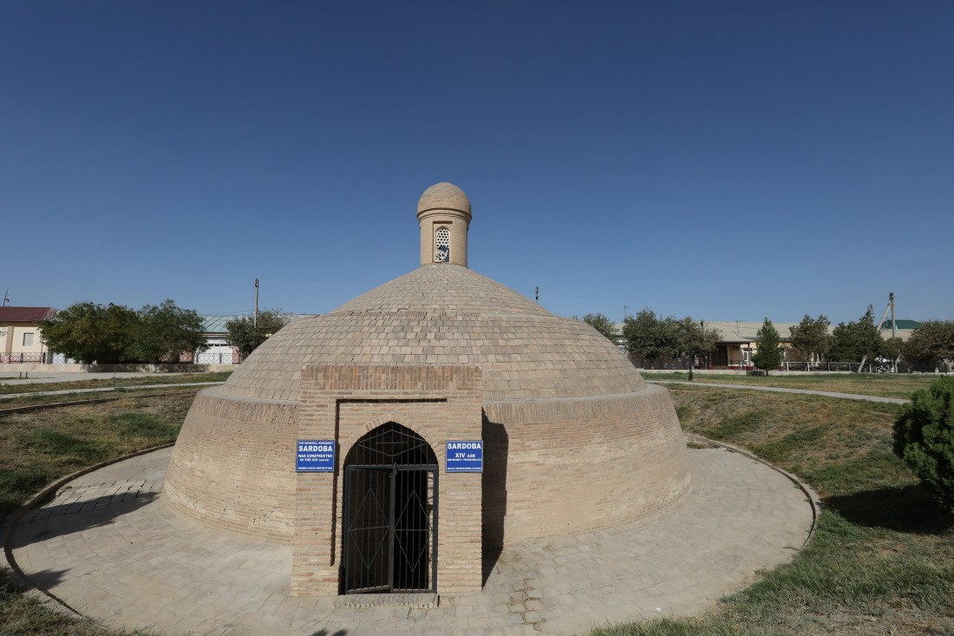
КЕБЕКХАН И ЕГО РЕФОРМЫ
Кебек был первым чагатайским правителем, который перенес ставку в Мавераннахр. Он построил себе дворец вблизи города Несеф в Кашкадарьинской долине. Этот дворец назывался Карши. Впоследствии вокруг этого дворца вырос целый город.

Slide 25

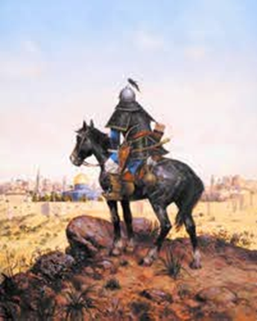
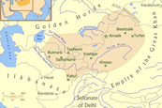
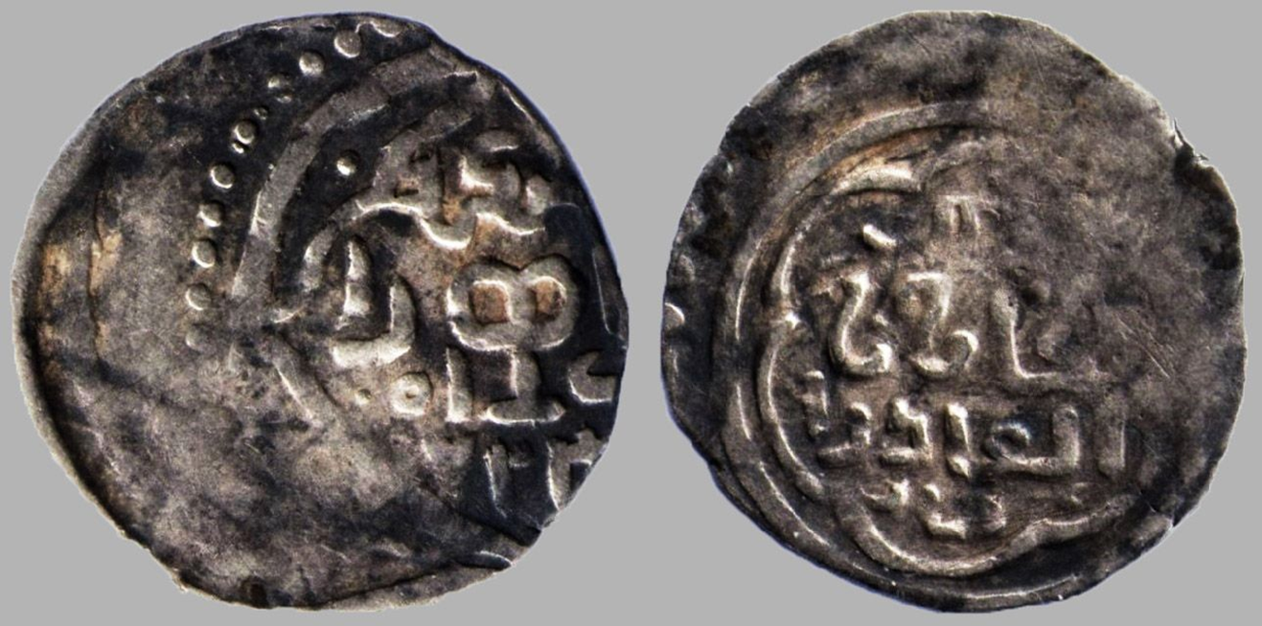
РЕФОРМЫ КЕБЕКХАНА 1321 Г.
РЕФОРМЫ КЕБЕКА
АДМИНИСТРАТИВНАЯ РЕФОРМА
ЗЕМЛЕДЕЛЬЧЕСКИЕ
ОАЗИСЫ МАВЕРАННАХРА
БЫЛИ РАЗДЕЛЕНЫ НА АДМИНИСТРАТИВНЫЕ
ЕДИНИЦЫ -ТУМАНЫ
КАЖДЫЙ ТУМАН ДОЛЖЕН БЫЛ ВЫСТАВИТЬ 10 ТЫСЯЧ ВОИНОВ.
ДЕНЕЖНАЯ РЕФОРМА
ЧЕКАНКА СЕРЕБРЯНЫХ МОНЕТ
«КЕБЕКИ»
СЕРЕБРЯНАЯ БОЛЬШАЯ -
ДИНАР-8 ГРАММОВ
СЕРЕБРЯНАЯ МАЛАЯ
ДИРХЕМ-1 ГРАММ
РЕФОРМА СОЗДАЛА БЛАГОПРИЯТНЫЕ УСЛОВИЯ ДЛЯ ВНУТРЕННЕЙ И ВНЕШНЕЙ ТОРГОВЛИ

Slide 26
ФОРМЫ ЗЕМЛЕВЛАДЕНИЯ ПРИ МОНГОЛАХ
МУЛЬКИ-ДИВАН – ГОСУДАРСТВЕННЫЕ ЗЕМЛИ
МУЛЬКИ ИНДЖУ –ЗЕМЛИ ПРИНАДЛЕЖАВШИЕ ПРАВИТЕЛЯМ И ИХ ВАССАЛАМ
МУЛЬК – ЧАСТНЫЕ ЗЕМЛИ
МУЛЬКИ-ВАКУФ- ЗЕМЛИ, ПРИНАДЛЕЖАВШИЕ МЕЧЕТЯМ

Slide 27
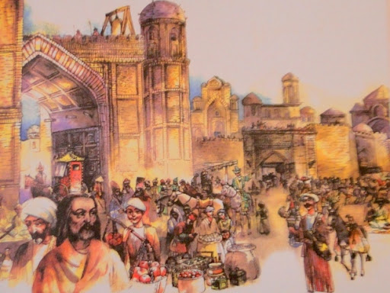
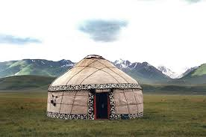

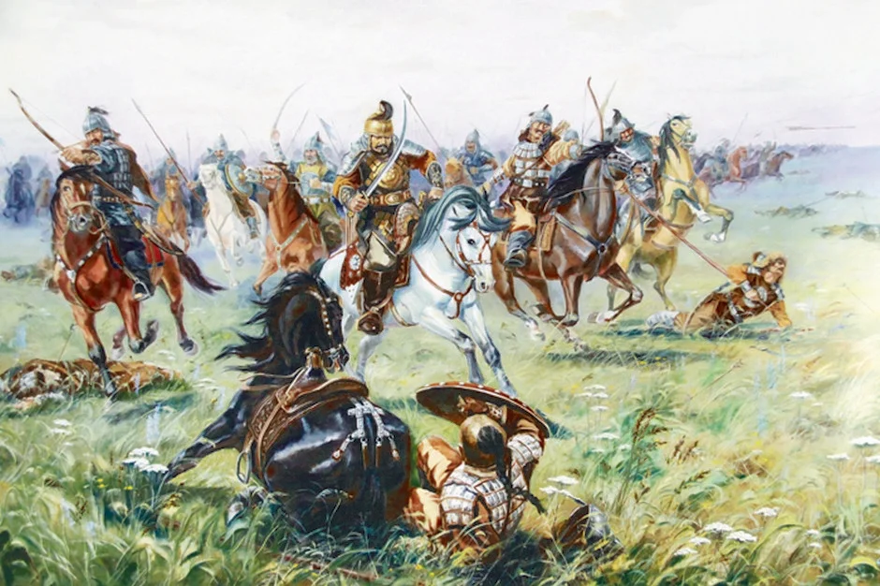
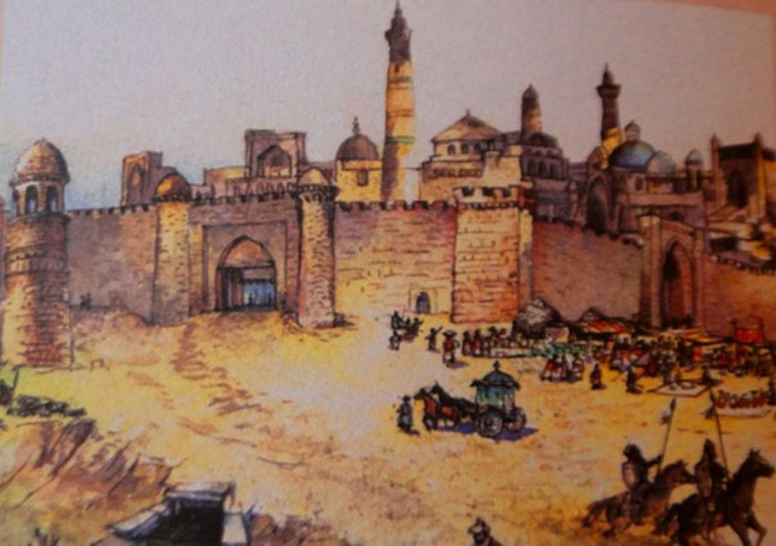
ВРАЖДА МЕЖДУ ОСЕДЛЫМИ И КОЧЕВЫМИ МОНГОЛАМИ
СТОРОННИКИ СБЛИЖЕНИЯ
С МЕСТНОЙ АРИСТОКРАТИЕЙ, ТОРГОВЦАМИ, ВЫСТУПАЛИ ЗА РАЗВИТИЕ РЕМЕСЛА И ЗЕМЛЕДЕЛИЯ, ПРИНЯТИЕ ИСЛАМА
КАРАУНАСЫ (МЕТИСЫ)
ПРОТИВНИКИ ОСЕДЛОЙ ГОРОДСКОЙ ЖИЗНИ
СТРЕМИЛИСЬ К РАЗРУШЕНИЮ ГОРОДОВ, ПРЕВРАЩЕНИЮ САДОВ В ПАСТБИЩА ДЛЯ СКОТА
ДЖЕТЕ (РАЗБОЙНИКИ), ВАРВАРЫ

Slide 28
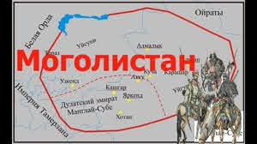
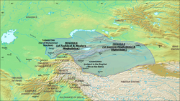
РАЗДЕЛ ЧАГАТАЙСКОГО УЛУСА
К 40-м годам XIV века Чагатайский улус постепенно разделился на две части.
Территории Восточного Туркестана и Семиречья, отделившиеся от Чагатайского улуса, стали называть – Моголистан.

Slide 29
САМОСТОЯТЕЛЬНАЯ РАБОТА
1. Прочитать § 23, стр. 82-84;
§ 24, стр. 85-87.
2. Устно ответить на вопросы к параграфам.
3. Заполнить таблицу сведениями по пройденной теме стр. 84.

